Slide 1
第四章 处理器体系结构 ——顺序执行的处理器
教师：史先俊
计算机科学与技术学院
哈尔滨工业大学

Slide 2

单选题
1分
Y86的指令，寄存器与访存顺序
A
先寄存器
B
先访存
C
根据指令
D
不知
提交

Slide 3
Y86-64 指令集 1
字节
0
1
2
3
4
5
6
7
8
9
halt
0
0
nop
1
0
cmovXX rA, rB
2
fn
rA
rB
irmovq V, rB
3
0
F
rB
V
rmmovq rA, D(rB)
4
0
rA
rB
D
mrmovq D(rB), rA
5
0
rA
rB
D
OPq rA, rB
6
fn
rA
rB
jXX Dest
7
fn
Dest
call Dest
8
0
Dest
ret
9
0
pushq rA
A
0
rA
F
popq rA
B
0
rA
F

Slide 4
Y86-64 指令集 2
rrmovq
2
0
字节
0
1
2
3
4
5
6
7
8
9
cmovle
2
1
halt
0
0
cmovl
2
2
nop
1
0
cmove
2
3
cmovXX rA, rB
2
fn
rA
rB
cmovne
2
4
irmovq V, rB
3
0
F
rB
V
cmovge
2
5
rmmovq rA, D(rB)
4
0
rA
rB
D
cmovg
2
6
mrmovq D(rB), rA
5
0
rA
rB
D
OPq rA, rB
6
fn
rA
rB
jXX Dest
7
fn
Dest
call Dest
8
0
Dest
ret
9
0
pushq rA
A
0
rA
F
popq rA
B
0
rA
F

Slide 5
Y86-64 指令集 3
字节
0
1
2
3
4
5
6
7
8
9
halt
0
0
addq
nop
1
0
6
0
subq
cmovXX rA, rB
2
fn
rA
rB
6
1
andq
3
0
F
rB
6
2
irmovq V, rB
V
xorq
4
0
rA
rB
6
3
rmmovq rA, D(rB)
D
mrmovq D(rB), rA
5
0
rA
rB
D
OPq rA, rB
6
fn
rA
rB
jXX Dest
7
fn
Dest
call Dest
8
0
Dest
ret
9
0
pushq rA
A
0
rA
F
popq rA
B
0
rA
F

Slide 6
Y86-64 指令集 4
字节
0
1
2
3
4
5
6
7
8
9
halt
0
0
jmp
7
0
nop
1
0
jle
7
1
cmovXX rA, rB
2
fn
rA
rB
jl
7
2
irmovq V, rB
3
0
F
rB
V
je
7
3
rmmovq rA, D(rB)
4
0
rA
rB
D
jne
7
4
mrmovq D(rB), rA
5
0
rA
rB
D
jge
7
5
OPq rA, rB
6
fn
rA
rB
jg
7
6
jXX Dest
7
fn
Dest
call Dest
8
0
Dest
ret
9
0
pushq rA
A
0
rA
F
popq rA
B
0
rA
F

Slide 7
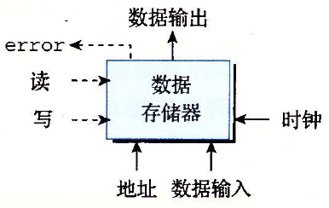
构建CPU的硬件模块
fun
MUX
0
A
A
L
U
=
1
B
组合逻辑
计算输入的布尔函数
对输入的变化持续做出反应
对数据做出操作并实施控制
存储要素-时序逻辑
存储字节
可寻址的内存
不可寻址的寄存器
时钟上升沿触发
分析指令：只需一个写端口
valA
寄存器文件
srcA
A
valW
W
dstW
valB
srcB
B
时钟
时钟

Slide 8
硬件控制语言HCL
非常简单的硬件描述语言
只能表达有限的硬件操作
这也是我们想要探索和改进的部分
数据类型
布尔型: Boolean
a, b, c, …
整型: words
A, B, C, …
不指定字长---可以是字节, 32-bit的字,等等
声明
bool a = 布尔表达式 ;
int A = 整数表达式 ;

Slide 9
HCL操作
根据返回值的类型分类
布尔表达式
逻辑操作
a && b, a || b, !a
字的比较
A == B, A != B, A < B, A <= B, A >= B, A > B
集合关系
A in { B, C, D }
等同于 A == B || A == C || A == D
整数表达式
表达式实例
情况表达式[ a : A; b : B; c : C ]
依次测试选择表达式a, b, c, …等等
当首个选择表达式测试通过后返回相应的情况A, B或C,…

Slide 10
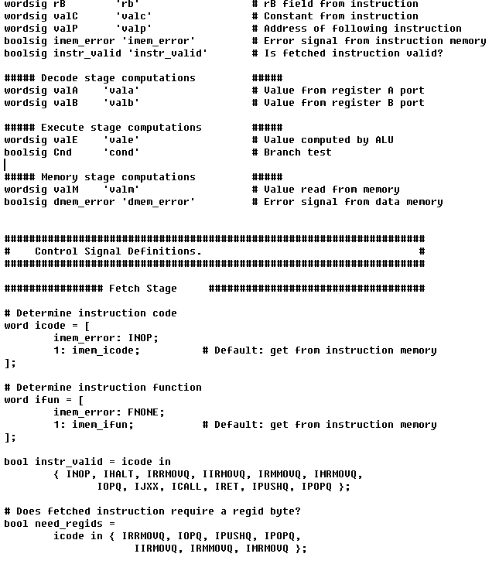
H C L 程 序

Slide 11
SEQ 硬件结构
newPC
valE, valM
valM
状态（数据结构-执行部件）
程序计数器 (PC)
条件码CC、状态码STAT寄存器
寄存器文件RF
ALU、PC地址增加器
内存：访问相同的内存空间
数据: 为了读取或写入程序的数据
指令: 为了读指令
指令流水（函数过程-控制逻辑）
读取由PC指定地址的指令
分多个阶段执行
更新PC
分为6个阶段-子程序
Memory
访存
数据 mem
Write
back
写
回
Addr,Data
valE
Execute
执行
P
C
更新
Cnd
CC
ALU
S
T
A
T
aluA,aluB
Decode
译码
valA,valB
srcA srcB
A
B
M
Register
File
icode, ifun
rA, rB
valC
dstE dstM
E
valP
指令 mem
PC increment
Fetch
取指
PC

Slide 12
SEQ各阶段
newPC
valE, valM
取指
从指令存储器读取指令
ValC=ISA的V/D/Dest
ValP=PC+指令长度
译码
读程序寄存器 rA rB RSP
执行
计算数值或地址 valE CC
访存
读或写数据valM
写回
写程序寄存器valE valM
更新PC
更新程序计数器PC
valM
Memory
访存
数据 mem
Write
back
写
回
Addr,Data
valE
Execute
执行
P
C
更新
Cnd
CC
ALU
S
T
A
T
aluA,aluB
Decode
译码
valA,valB
srcA srcB
A
B
M
Register
File
icode, ifun
rA, rB
valC
dstE dstM
E
valP
指令 mem
PC increment
Fetch
取指
PC

Slide 13
分析指令编码
可选
可选
5
0
rA
rB
D
icode
ifun
rA
rB
valC
指令格式
指令字节 icode:ifun
可选的寄存器字节 rA:rB
可选的常数字 valC

Slide 14
执行 算术/逻辑 运算
OPq rA, rB
6
fn
rA
rB
取指
读两个字节
译码
读操作数寄存器
执行
执行操作
设置条件码
访存
无操作
写回
更新寄存器
更新PC
PC + 2

Slide 15
计算序列: 算术/逻辑 运算 Ops
OPq rA, rB
取指
icode:ifun ← M₁[PC]
读指令字节
rA:rB ← M₁[PC+1]
读寄存器字节
微
操
作
valP ← PC+2
计算下一个PC
译码
valA ← R[rA]
读操作数A
valB ← R[rB]
读操作数B
执行
valE ← valB OP valA
执行ALU的操作
Set CC
设置条件码寄存器
访存
写回
R[rB] ← valE
结果写回
更新PC
PC ← valP
更新PC
把指令的执行过程表示为特殊的阶段序列
所有的指令都使用相同的格式来表示
Notes:
注意：execute中的运算是valB OP valA，而不是valA OP valB
M1[PC] 表示从PC开始的内存中读取一个字节的数据。

Slide 16
执行 rmmovq 指令
rmmovq rA, D(rB)
4
0
rA
rB
D
取指
读10个字节
译码
读操作数寄存器
执行
计算有效地址
访存
写到内存
写回
无操作
更新PC
PC + 10

Slide 17
计算序列: rmmovq
rmmovq rA, D(rB)
取指
icode:ifun ← M₁[PC]
读取指令字节
rA:rB ← M₁[PC+1]
读寄存器字节
valC ← M₈[PC+2]
读偏移量D
valP ← PC+10
计算下一条PC
译码
valA ← R[rA]
读操作数A
valB ← R[rB]
读操作数B
执行
valE ← valB + valC
计算有效地址
访存
M₈[valE] ← valA
把数值写入内存
写回
更新PC
PC ← valP
更新PC
利用ALU计算内存的有效地址

Slide 18
执行 popq
popq rA
b
0
rA
F
取指
读两个字节
译码
读栈指针
执行
栈指针加8
访存
读原来的栈指针（没有加8的)
写回
更新栈指针
结果写寄存器
更新PC
PC+2
Notes:
在写回阶段要写两个寄存器，这两个写是有先后次序的。必须按照上面的方法进行，因为rA可能就是%rsp

Slide 19
计算序列: pushq
pushq rA
取指
icode:ifun ← M₁[PC]
读指令字节
rA:rB ← M₁[PC+1]
读寄存器字节
valP ← PC+2
计算下一条PC
译码
valA ← R[%rA]
读栈指针
valB ← R[%rsp]
读栈指针
执行
valE ← valB + -8
栈指针加 -8
访存
M₈[valE] ← valA
从栈里读数据
写回
R[%rsp] ← valE
更新栈指针
结果写回
更新PC
PC ← valP
更新PC
利用ALU来增加栈指针
必须更新esp寄存器
Notes:
比较奇特的地方是在Decode阶段，同时计算valA和valB，而这两个值是一样的，这样做显然是冗余的。
但这样做的好处是下面的整个流程就与pushl指令非常类似了。例如，在execute阶段，都是valB参与运算；
在memory阶段，都是valA参与运算。因为pop指令与pushl rmmovl mrmovl指令都是访存指令，类似之间的相似性越多，就容易实现。
在写回阶段要写两个寄存器，这两个写是有先后次序的。必须按照上面的方法进行，因为rA可能就是%esp。

Slide 20
计算序列: popq
popq rA
取指
icode:ifun ← M₁[PC]
读指令字节
rA:rB ← M₁[PC+1]
读寄存器字节
valP ← PC+2
计算下一条PC
译码
valA ← R[%rsp]
读栈指针
valB ← R[%rsp]
读栈指针
执行
valE ← valB + 8
栈指针加8
访存
valM ← M₈[valA]
从栈里读数据
写回
R[%rsp] ← valE
更新栈指针
R[rA] ← valM
结果写回
更新PC
PC ← valP
更新PC
利用ALU来增加栈指针
必须更新两个寄存器
弹出的数据
新的栈指针
Notes:
比较奇特的地方是在Decode阶段，同时计算valA和valB，而这两个值是一样的，这样做显然是冗余的。
但这样做的好处是下面的整个流程就与pushl指令非常类似了。例如，在execute阶段，都是valB参与运算；
在memory阶段，都是valA参与运算。因为pop指令与pushl rmmovl mrmovl指令都是访存指令，类似之间的相似性越多，就容易实现。
在写回阶段要写两个寄存器，这两个写是有先后次序的。必须按照上面的方法进行，因为rA可能就是%esp。

Slide 21
执行Conditional Move指令
cmovXX rA, rB
2
fn
rA
rB
取指
读2个字节
译码
读操作数寄存器
执行
如果条件信号为否, 则把目的寄存器设为0xF
访存
无操作
写回
更新寄存器(或无操作)
更新PC
PC+2

Slide 22
计算序列: Cond. Move
cmovXX rA, rB
取指
icode:ifun ← M₁[PC]
读指令字节
rA:rB ← M₁[PC+1]
读寄存器字节
valP ← PC+2
计算下一条PC
译码
valA ← R[rA]
读操作数A
valB ← 0
执行
valE ← valB + valA
利用ALU传递数据A
If ! Cond(CC,ifun) rB ← 0xF
(阻止寄存器更新)
访存
写回
R[rB] ← valE
结果写回
更新PC
PC ← valP
更新PC
读rA寄存器并通过ALU传递数据
通过将端口值设为0xF来取消数据写入寄存器
如果条件码和传送条件表明无需传送数据

Slide 23
执行Jumps指令
jXX Dest
7
fn
Dest
fall thru:
XX
XX
Not taken
target:
XX
XX
Taken
取指
读9个字节
PC+9
译码
无操作
执行
根据跳转条件和条件码来决定是否选择分支
访存
无操作
写回
无操作
更新PC
如果选择了分支，则把PC值设为分支地址，如果没选择分支，则PC值为增加之后的PC

Slide 24
计算序列: Jumps
jXX Dest
取指
icode:ifun ← M₁[PC]
读指令字节
valC ← M₈[PC+1]
读目的地址
valP ← PC+9
Fall through address
译码
执行
Cnd ← Cond(CC,ifun)
是否选择分支
访存
写回
更新PC
PC ← Cnd ? valC : valP
更新PC
计算两个地址
根据条件码和分支条件作出选择

Slide 25
执行 call指令
call Dest
8
0
Dest
return:
XX
XX
target:
XX
XX
取指
读9个字节
PC+9
译码
读栈指针
执行
栈指针减8
访存
把增加后的PC写到新的栈指针指向的位置
写回
更新栈指针
更新PC
PC设为目的地址

Slide 26
计算序列: call
call Dest
取指
icode:ifun ← M₁[PC]
读指令字节
valC ← M₈[PC+1]
读目的地址
valP ← PC+9
计算返回指针
译码
valB ← R[%rsp]
读栈指针
执行
valE ← valB + –8
栈指针减8
访存
M₈[valE] ← valP
返回值进栈
写回
R[%rsp] ← valE
更新栈指针
PC更新
PC ← valC
PC指向目的地址
利用ALU减少栈指针
存储增加后的PC

Slide 27
执行 ret指令
ret
9
0
return:
XX
XX
取指
读一个字节
译码
读栈指针
执行
栈指针加8
访存
通过原栈指针读取返回地址
写回
更新栈指针
更新PC
PC指向返回地址

Slide 28
计算序列: ret
ret
取指
icode:ifun ← M₁[PC]
读指令字节
译码
valA ← R[%rsp]
读操作数栈指针
valB ← R[%rsp]
读操作数栈指针
执行
valE ← valB + 8
栈指针增加
访存
valM ← M₈[valA]
读返回地址
写回
R[%rsp] ← valE
更新栈指针
更新PC
PC ← valM
PC指向返回地址
利用ALU增加栈指针的值
从内存中读取返回地址

Slide 29
计算步骤（以算逻指令与CALL对比）
OPq rA, rB
取指
icode,ifun
icode:ifun ← M₁[PC]
读指令字节
rA,rB
rA:rB ← M₁[PC+1]
读寄存器字节
valC
[读常数字]
valP
valP ← PC+2
计算下一条PC
译码
valA, srcA
valA ← R[rA]
读操作数A
valB, srcB
valB ← R[rB]
读操作数B
执行
valE
valE ← valB OP valA
执行ALU的操作
Cond code
Set CC
设置条件码寄存器
访存
valM
[读写内存]
写回
dstE
R[rB] ← valE
ALU的运算结果写回
dstM
[内存结果写回]
更新PC
PC
PC ← valP
更新PC
所有的指令有相同的格式
每一步计算的内容有区别
Notes:
总结一下：最左边是各个阶段的名称，中间是各个阶段可能要用到的信号。最右边是OPl对这种一般化的实现。
对于中间一栏，dstE表示写寄存器时，从Execute阶段来的数据写到哪个寄存器；dstM表示从Memory阶段来的数据写到哪个寄存器。
只要是对于同一个东西，但数据来源不一致的就有一个相应的信号名字给它，同时用电路将各个输入加以合并。

Slide 30
计算步骤
call Dest
取指
icode,ifun
icode:ifun ← M₁[PC]
读指令字节
rA,rB
[读寄存器字节]
valC
valC ← M₈[PC+1]
读常数字
valP
valP ← PC+9
计算下一条PC
译码
valA, srcA
[读操作数A]
valB, srcB
valB ← R[%rsp]
读操作数B
执行
valE
valE ← valB + –8
执行ALU的操作
Cond code
[设置条件码寄存器]
访存
valM
M₈[valE] ← valP
内存读写
写回
dstE
R[%rsp] ← valE
ALU的运算结果写回
dstM
[内存结果写回]
更新PC
PC
PC ← valC
更新PC
所有指令遵循同样的一般格式
区别在于每一步计算的不同
Notes:
总结一下：最左边是各个阶段的名称，中间是各个阶段可能要用到的信号。最右边是OPl对这种一般化的实现。
对于中间一栏，dstE表示写寄存器时，从Execute阶段来的数据写到哪个寄存器；dstM表示从Memory阶段来的数据写到哪个寄存器。
只要是对于同一个东西，但数据来源不一致的就有一个相应的信号名字给它，同时用电路将各个输入加以合并。

Slide 31
计算的数值
取指
icode 指令码
ifun 功能码
rA 指令中的寄存器A
rB 指令中的寄存器B
valC 指令中的常数
valP 增加后的PC
译码
srcA 寄存器ID A
srcB 寄存器ID B
valA 寄存器值A
valB 寄存器值B
dstE 写入valE的寄存器
dstM 写入valM的寄存器
执行
valE ALU运算结果
Cnd 分支或转移标识
访存
valM 内存中的数值
写回
更新PC
PC

Slide 32
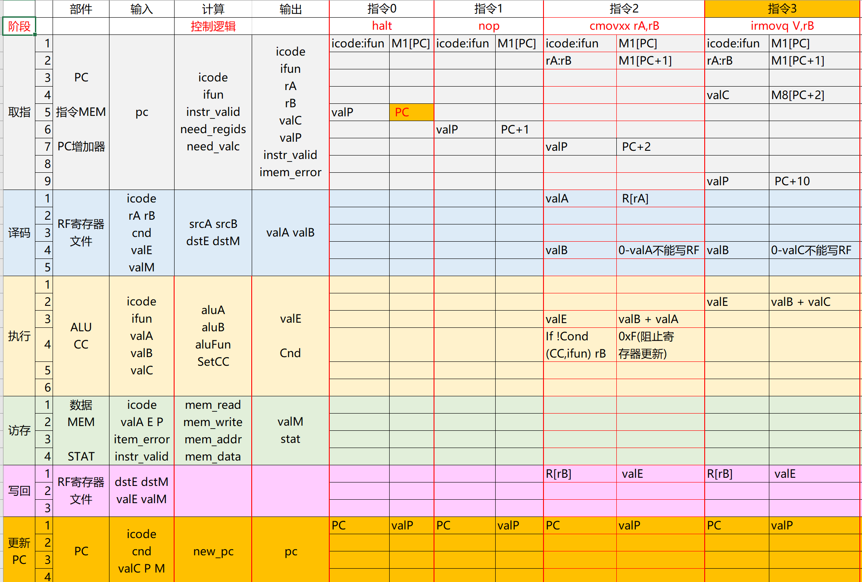

Slide 33
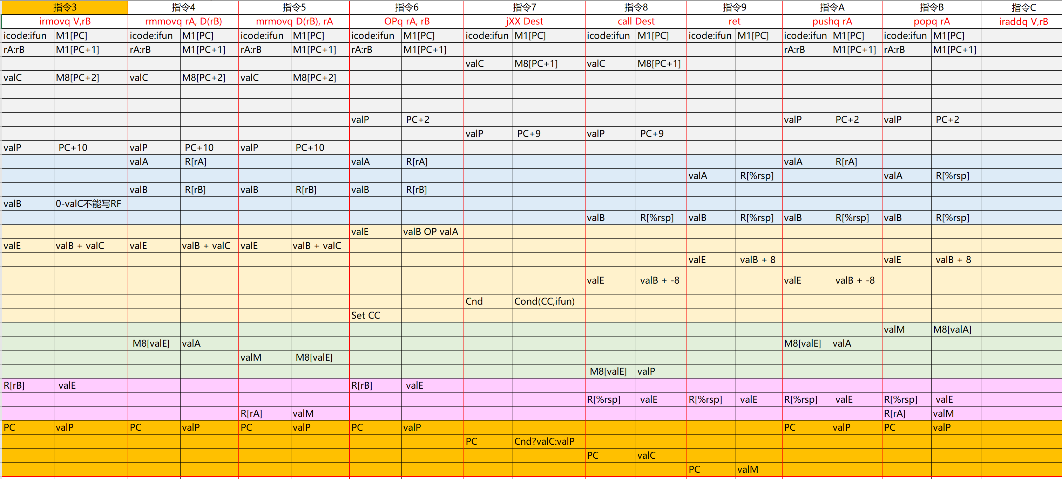

Slide 34
单选题
1分
Y86的顺序结构CPU设计中，寄存器文件
A
两个读端口，两个写端口
B
一个读端口，一个写端口
C
两个读端口，一个写端口
D
一个读端口，两个写端口
提交

Slide 35
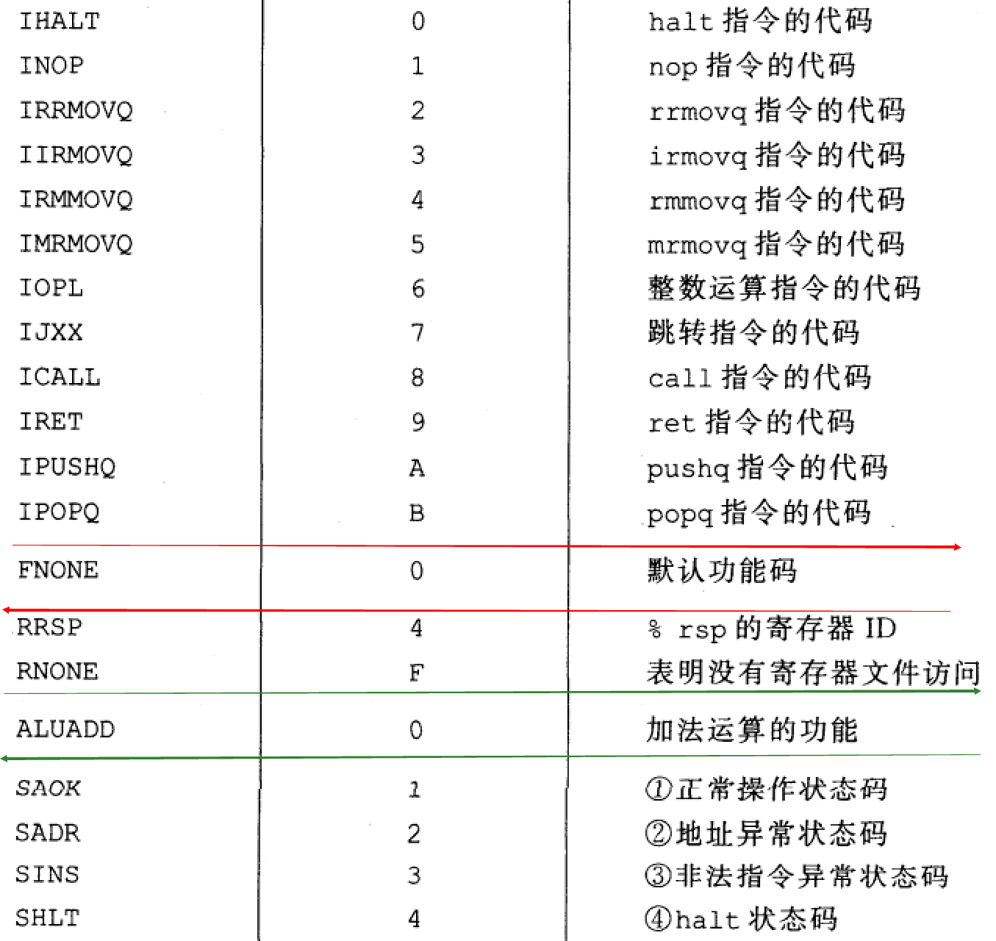
HCL 的 常 数
Cmovxx

Slide 36
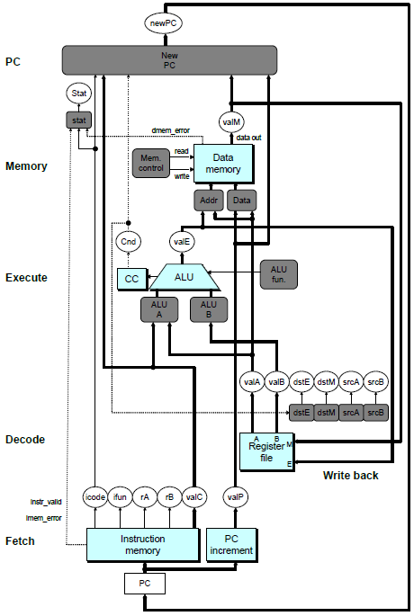
SEQ 硬件结构
浅蓝色方框: 硬件单元
例如内存、ALU等等
灰色方框: 控制逻辑
用HCL语言描述
白色的椭圆框:
线路的信号标识
不是硬件单元
粗线: 宽度为字长的数据（64位)
细线: 宽度为字节或更窄的数据（4-8位)
虚线: 单个位的数据
Notes:
这个图中有些控制信号没有标出来。
似乎PC也应该是蓝色的

Slide 37
取指逻辑
icode
ifun
rA
rB
valC
valP
Need
valC
PC
Increment
Instr
valid
Need
regids
icode
ifun
Split
Align
Byte 0
Bytes 1-9
指令MEM
imem_error
预定义的单元
PC: 存储PC的寄存器
指令内存: 读十个字节 (PC to PC+9)
发出指令地址不合法的信号imem_error
Split: 把指令字节分为icode和ifun
Align: 把读出的字节放入寄存器和常数字中
PC
Notes:
事实上，不管需要几个字节，读入都是6个字节。
Split实际上是非常简单的。因为读出的一个字节就是8根信号线，只要将他们分为两股就可以了。
一个问题：Align没有使用Need valC信号，因为如果这条指令没有带常数，那么valC不管产生什么内容都无所谓。但valC到底是1-4字节还是2-5字节却要根据Need regids信号来确定。所以Need regids必须要，而Need valC可以不需要。
这也是一种常用的硬件设计方法：如果我们说一个信号在某种情况下用不到，那么它就可以是任意值。这样通过对它赋予某种赋值可以将他与其他信号合并或者其他简化。这里就是一个例子，valC并不是如果不需要的话，就为0。

Slide 38
取指逻辑
icode
ifun
rA
rB
valC
valP
Need
valC
PC
Increment
Instr
valid
Need
regids
icode
ifun
Split
Align
Byte 0
Bytes 1-9
指令MEM
imem_error
控制逻辑
Instr. Valid: 指令是否有效?
icode, ifun: 指令地址无效时生成no-op指令
Need regids: 指令是否有寄存器字节?
Need valC: 指令是否有常数字?
PC

Slide 39
HCL描述的取指控制逻辑
# Determine instruction code
int icode = [
imem_error: INOP;
1: imem_icode;
];
# Determine instruction function
int ifun = [
imem_error: FNONE;
1: imem_ifun;
];
icode
ifun
Split
Byte 0
指令MEM
imem_error
PC

Slide 40
HCL描述的取指控制逻辑
nop
nop
0
0
0
0
0
0
0
halt
0
1
1
1
1
0
0
0
nop
0
rA
rA
rA
rB
rB
rB
rA
rA
rA
rA
rB
rB
rB
2
rB
2
2
2
0
0
0
cmovxx
0
rrmovl
rrmovl
,
,
,
V
V
V
rB
rB
rB
rB
rB
rB
rB
V
V
3
V
3
3
3
0
0
0
0
8
8
8
irmovq
F
irmovl
irmovl
,
,
,
rA
rA
rA
D
D
D
rB
rB
rB
rA
rA
rA
rA
rB
rB
rB
rB
D
D
4
D
4
4
4
0
0
0
rmmovq
0
rmmovl
rmmovl
,
,
,
(
(
(
)
)
)
D
D
D
rB
rB
rB
rA
rA
rA
rA
rA
rA
rA
rB
rB
rB
rB
D
D
5
D
5
5
5
0
0
0
mrmovq
0
mrmovl
mrmovl
(
(
(
),
),
),
rA
rA
rA
rB
rB
rB
fn
fn
fn
fn
rA
rA
rA
rA
rB
rB
rB
6
rB
6
6
OPq
6
OPl
OPl
,
,
,
Dest
Dest
Dest
fn
fn
fn
fn
Dest
Dest
7
Dest
7
7
jXX
7
jXX
jXX
Dest
Dest
Dest
Dest
Dest
8
Dest
8
8
8
0
0
0
call
0
call
call
ret
ret
ret
9
9
9
9
0
0
0
0
rA
rA
rA
rA
rA
rA
A
rA
A
A
A
0
0
0
0
8
8
8
pushq
8
pushl
pushl
rA
rA
rA
rA
rA
rA
B
rA
B
B
B
0
0
0
0
8
8
8
popq
8
popl
popl
need_regids

Slide 41
HCL描述的取指控制逻辑
bool need_regids = icode in
{ IRRMOVQ, IOPQ, IPUSHQ, IPOPQ,
IIRMOVQ, IRMMOVQ, IMRMOVQ };
bool instr_valid = icode in
{ INOP, IHALT, IRRMOVQ, IIRMOVQ,
IRMMOVQ, IMRMOVQ, IOPQ, IJXX, ICALL,
IRET, IPUSHQ, IPOPQ };
bool need_valC = icode in { IIRMOVQ, IRMMOVQ, IMRMOVQ, IJXX, ICALL };

Slide 42
译码逻辑
Cnd
valA
valB
valM
valE
寄存器文件
读端口 A, B
写端口 E, M
地址为寄存器的ID
或 15 (0xF) -无法访问
A
B
Register file
M
dstE
dstM
srcA
E
srcB
控制逻辑
srcA, srcB: 读端口地址
dstE, dstM: 写端口地址
dstE
dstM
srcA
srcB
icode
rA
rB
信号
Cnd: 标明是否触发条件转移 (true/flase)
在执行阶段计算出Cnd条件信号 Cond(CC,ifun)
Notes:
因为Decode阶段和Write Back阶段都主要是在操作register file，所以我们把他们合在一起讲。
写口E是用来写Execute阶段来的结果的，写口M是用来写Memory阶段来的结果的。
这里主要是要处理4个读写信号的地址。
当dstE和dstM相同时（这发生在popl %esp时），根据语义，应该是使用valM的值。

Slide 43
srcA 读RF的第一个端口A的地址
OPq rA, rB
译码
valA ← R[rA]
读操作数A
cmovXX rA, rB
译码
valA ← R[rA]
读操作数A
rmmovq rA, D(rB)
译码
valA ← R[rA]
读操作数A
pushq rA
译码
valA ← R[rA]
读操作数A
popq rA
译码
valA ← R[%rsp]
读栈指针
ret
译码
valA ← R[%rsp]
读栈指针
int srcA = [
icode in { IRRMOVQ, IRMMOVQ, IOPQ, IPUSHQ } : rA;
icode in { IPOPQ, IRET } : RRSP;
1 : RNONE; # 不需要寄存器
];

Slide 44
dstE 写RF的端口E的地址
OPq rA, rB
写回
R[rB] ← valE
结果写回
cmovXX rA, rB
有条件的写回结果
写回
R[rB] ← valE
Irmovq V, rB
结果写回
写回
R[rB] ← valE
pushq rA
写回
R[%rsp] ← valE
更新栈指针
popq rA
写回
R[%rsp] ← valE
更新栈指针
call Dest
写回
R[%rsp] ← valE
更新栈指针
ret
写回
R[%rsp] ← valE
更新栈指针
int dstE = [
icode in { IRRMOVQ } && Cnd : rB;
icode in { IIRMOVQ, IOPQ} : rB;
icode in { IPUSHQ, IPOPQ, ICALL, IRET } : RRSP;
1 : RNONE; # 不写任何寄存器
];

Slide 45
word srcB = [
icode in { IOPQ, IRMMOVQ, IMRMOVQ } : rB;
icode in { IPUSHQ, IPOPQ, ICALL, IRET } : RRSP;
1 : RNONE; # Don't need register
];
int word dstM = [
icode in { IMRMOVQ, IPOPQ } : rA;
1 : RNONE; # Don't write any register
];

Slide 46
执行逻辑
Cnd
valE
单元
ALU
实现四种所需的功能
生成条件码
CC
包含三个条件码位的寄存器
cond
计算条件转移或跳转标识
控制逻辑
Set CC: 是否加载条件码寄存器?
ALU A: 数据A送ALU
ALU B: 数据B送ALU
ALU fun: ALU执行哪个功能?
cond
ALU
ALU
fun.
CC
Set
CC
ALU
A
ALU
B
icode
ifun
valC
valA
valB
Notes:
Set CC信号表示CC寄存器是否需要被更新

Slide 47
ALU A 的输入 ALU的加数second operand
OPq rA, rB
执行
valE ← valB OP valA
执行ALU的操作
cmovXX rA, rB
执行
valE ← 0 + valA
通过ALU传送数据A
mrmovq D(rB), rA
rmmovq rA, D(rB)
irmovq V,rB
执行
valE ← valB + valC
计算有效地址
popq rA
执行
valE ← valB + 8
增加栈指针的值
jXX Dest
执行
无操作
call Dest
执行
valE ← valB + –8
减少栈指针的值
ret
执行
valE ← valB + 8
增加栈指针的值
pushq rA
执行
valE ← valB + -8
减少栈指针的值
int aluA = [
icode in { IRRMOVQ, IOPQ } : valA;
icode in { IIRMOVQ, IRMMOVQ, IMRMOVQ } : valC;
icode in { ICALL, IPUSHQ } : -8;
icode in { IRET, IPOPQ } : 8;
# 其他指令不需要ALU
];

Slide 48
ALU操作 ALUfun
OPq rA, rB
执行
valE ← valB OP valA
执行ALU的操作
cmovXX rA, rB
执行
valE ← 0 + valA
通过ALU传送数据A
mrmovq D(rB), rA
rmmovq rA, D(rB)
irmovq V,rB
执行
valE ← valB + valC
计算有效地址
popq rA
执行
valE ← valB + 8
增加栈指针的值
jXX Dest
执行
无操作
call Dest
执行
valE ← valB + –8
减少栈指针的值
ret
执行
valE ← valB + 8
增加栈指针的值
pushq rA
执行
valE ← valB + -8
减少栈指针的值
int alufun = [
icode == IOPQ : ifun;
1 : ALUADD;
];

Slide 49
int aluB = [
icode in { IRMMOVQ, IMRMOVQ, IOPQ, ICALL, IPUSHQ, IRET, IPOPQ } : valB;
icode in { IRRMOVQ, IIRMOVQ } : 0;
# 其他指令不需要ALU
];
bool set_cc = icode in { IOPQ };

Slide 50
访存逻辑
Stat
stat
valM
dmem_error
data out
instr_valid
Mem.
read
数据内存
访存
读写内存里的数据字
控制逻辑
stat: 指令状态是什么?
Mem. read: 是否读数据字?
Mem. write: 是否写数据字?
Mem. addr.: 选择地址
Mem. data.: 选择数据
read
imem_error
Mem.
write
write
data in
Mem.
addr
Mem.
data
icode
valE
valA
valP
Notes:
Mem read信号和Mem write信号不会同时为1。

Slide 51
指令状态
Stat
stat
valM
dmem_error
控制逻辑
stat: 指令状态是什么?
data out
instr_valid
Mem.
read
数据内存
read
imem_error
Mem.
write
write
data in
Mem.
addr
Mem.
data
## 决定指令状态
int Stat = [
imem_error || dmem_error : SADR;
!instr_valid: SINS;
icode == IHALT : SHLT;
1 : SAOK;
];
icode
valE
valA
valP

Slide 52
内存地址
mrmovq D(rB), rA
访存
valM ← M₈[valE]
读内存数据
rmmovq rA, D(rB)
访存
M₈[valE] ← valA
数据写入内存
popq rA
访存
valM ← M₈[valA]
从栈里读取数据
pushq rA
访存
M₈[valE] ← valA
无操作
call Dest
访存
M₈[valE] ← valP
返回值入栈
ret
访存
valM ← M₈[valA]
读返回地址
int mem_addr = [
icode in { IRMMOVQ, IPUSHQ, ICALL, IMRMOVQ } : valE;
icode in { IPOPQ, IRET } : valA;
# 其他指令不需要地址
];

Slide 53
读内存
mrmovq D(rB), rA,
访存
valM ← M₈[valE]
从内存读数据
popq rA
访存
valM ← M₈[valA]
从栈里读取数据
ret
访存
valM ← M₈[valA]
读返回地址
bool mem_read = icode in {IMRMOVQ,IPOPQ,IRET };

Slide 54
bool mem_write = icode in { IRMMOVQ, IPUSHQ, ICALL };
word mem_data = [
# Value from register
icode in { IRMMOVQ, IPUSHQ } : valA;
# Return PC
icode == ICALL : valP;
# Default: Don't write anything];

Slide 55
更新PC的逻辑
PC
新PC
icode
Cnd
valC
valM
valP
新PC
选取下一个PC的值

Slide 56
更新PC
OPq rA, rB
更新PC
PC ← valP
更新PC
rmmovq rA, D(rB)
更新PC
PC ← valP
更新PC
popq rA
更新PC
PC ← valP
更新PC
jXX Dest
更新PC
PC ← Cnd ? valC : valP
更新PC
call Dest
更新PC
PC ← valC
PC设为目的地址
ret
更新PC
PC ← valM
PC设为返回地址
int new_pc = [
icode == ICALL : valC;
icode == IJXX && Cnd : valC;
icode == IRET : valM;
1 : valP;
];

Slide 57
SEQ 操作
说明
PC寄存器
条件码寄存器
数据内存
寄存器文件
都在时钟上升沿时更新
组合逻辑
ALU
控制逻辑
读内存
指令内存
寄存器文件
数据内存
组合逻辑
Read
Write
数据内存
CC
100
Read
ports
Write
ports
寄存器文件
%rbx = 0x100
PC
0x014

Slide 58
SEQ 操作 #2
周期 1
周期 2
周期 3
周期 4
时钟
j
k
l
m
周期 1:
0x000: irmovq $0x100,%rbx # %rbx <-- 0x100
周期 2:
0x00a: irmovq $0x200,%rdx # %rdx <-- 0x200
周期 3:
0x014: addq %rdx,%rbx # %rbx <-- 0x300 CC <-- 000
周期 4:
0x016: je dest # Not taken
周期 5:
0x01f: rmmovq %rbx,0(%rdx) # M[0x200] <-- 0x300
组合逻辑
Read
Write
数据内存
CC
100
Read
ports
Write
ports
依据第二条irmovq指令来设置状态单元-时序逻辑(CLK)
组合逻辑开始对状态的变化作出反应
寄存器文件
%rbx = 0x100
PC
0x014

Slide 59
SEQ 操作 #3
周期 1
周期 2
周期 3
周期 4
时钟
j
k
l
m
周期 1:
0x000: irmovq $0x100,%rbx # %rbx <-- 0x100
周期 2:
0x00a: irmovq $0x200,%rdx # %rdx <-- 0x200
周期 3:
0x014: addq %rdx,%rbx # %rbx <-- 0x300 CC <-- 000
周期 4:
0x016: je dest # Not taken
周期 5:
0x01f: rmmovq %rbx,0(%rdx) # M[0x200] <-- 0x300
组合逻辑
组合逻辑
Read
Write
Read
Write
数据内存
数据内存
CC
000
CC
100
依据第二条irmovq指令来设置状态
组合逻辑为addq指令生成结果
Read
ports
Write
ports
000
Read
ports
Write
ports
寄存器文件
%rbx = 0x300
寄存器文件
%rbx = 0x100
%rbx
<--
0x300
0x016
PC
0x016
PC
0x014

Slide 60
SEQ 操作 #4
周期 1
周期 2
周期 3
周期 4
时钟
j
k
l
m
周期 1:
0x000: irmovq $0x100,%rbx # %rbx <-- 0x100
周期 2:
0x00a: irmovq $0x200,%rdx # %rdx <-- 0x200
周期 3:
0x014: addq %rdx,%rbx # %rbx <-- 0x300 CC <-- 000
周期 4:
0x016: je dest # Not taken
周期 5:
0x01f: rmmovq %rbx,0(%rdx) # M[0x200] <-- 0x300
组合逻辑
Read
Write
依据addq指令设置状态
组合逻辑开始对状态的变化作出反应
数据内存
CC
000
Read
ports
Write
ports
寄存器文件
%rbx = 0x300
PC
0x016

Slide 61
SEQ 操作 #5
周期 1
周期 2
周期 3
周期 4
时钟
j
k
l
m
周期 1:
0x000: irmovq $0x100,%rbx # %rbx <-- 0x100
周期 2:
0x00a: irmovq $0x200,%rdx # %rdx <-- 0x200
周期 3:
0x014: addq %rdx,%rbx # %rbx <-- 0x300 CC <-- 000
周期 4:
0x016: je dest # Not taken
周期 5:
0x01f: rmmovq %rbx,0(%rdx) # M[0x200] <-- 0x300
组合逻辑
Read
Write
数据内存
依据addq指令设置状态
组合逻辑为je指令生成结果
CC
000
Read
ports
Write
ports
寄存器文件
%rbx = 0x300
0x01f
PC
0x016

Slide 62
SEQ 总结
实现
把每条指令表示成一个特殊的阶段序列
每种指令类型都遵循统一的序列
把寄存器、内存、预设的硬件单元整合到指令的执行过程中
再在这个过程中嵌入控制逻辑
不足的地方
实际使用起来太慢
信号必须能在一个周期内传播所有的阶段，其中要经过指令内存、寄存器文件、ALU以及数据内存等
时钟必须非常慢
硬件单元只在时钟周期的一部分时间内被使用

